Slide 1
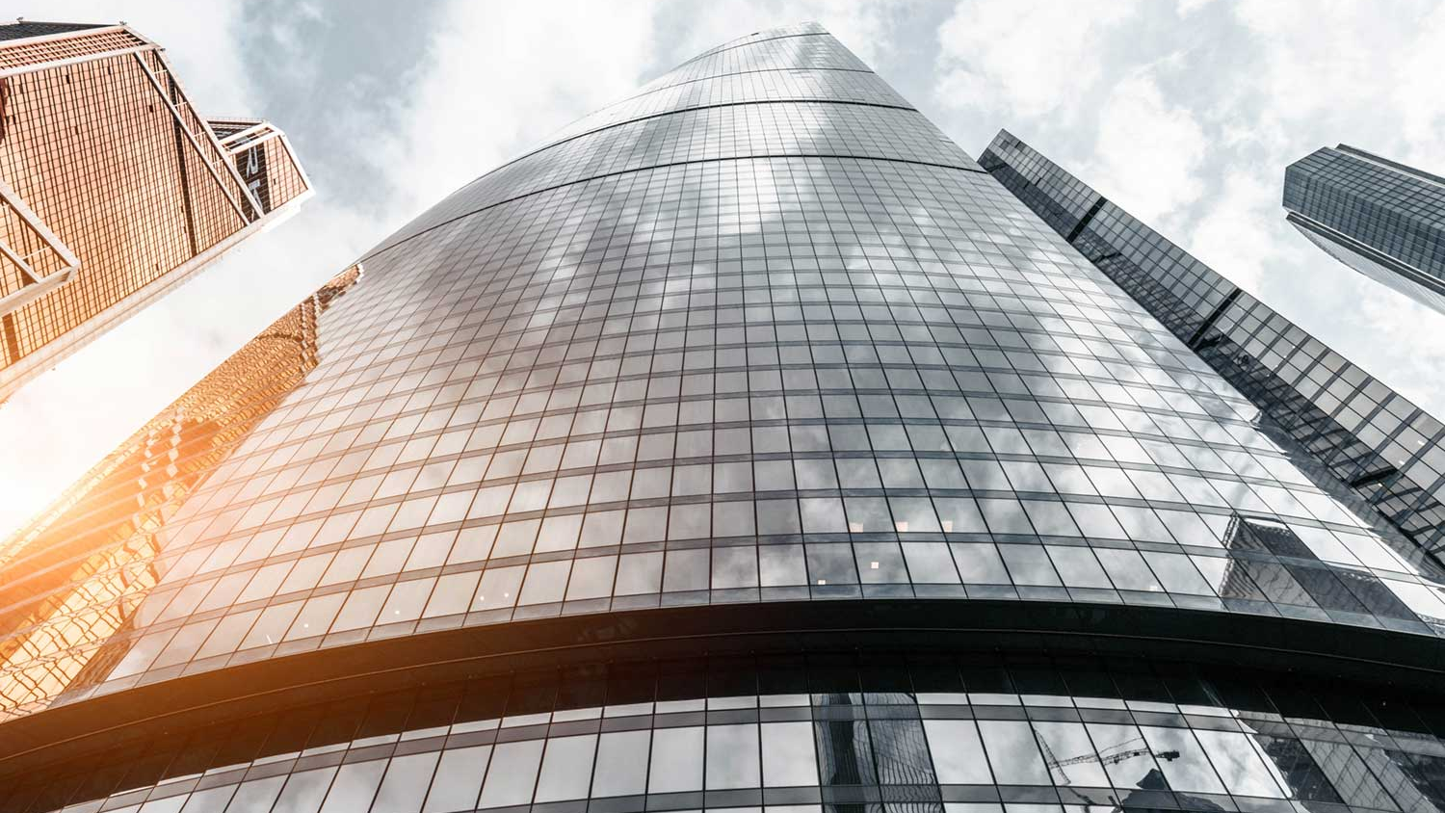
MATEMÁTICA 1C
“M1C”

Slide 2

según CRONOGRAMA
CLASE 1
RAZONES Y PROPORCIONES
CLASE 2
SISTEMA DE MEDICIÓN DE ÁNGULOS-TRIGONOMETRÍA
CLASE 3
TRIGONOMETRÍA
CLASE 4
POLÍGONOS
CLASE 5
POLIEDROS Y CUERPOS REDONDOS

Slide 3
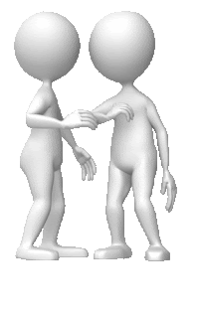
CUERPOS GEOMÉTRICOS
Aplicaciones en Arquitectura

Slide 4
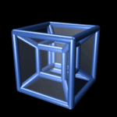

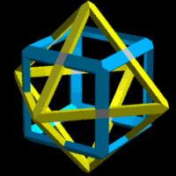
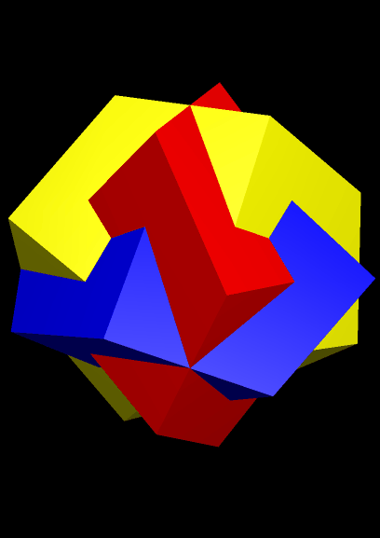
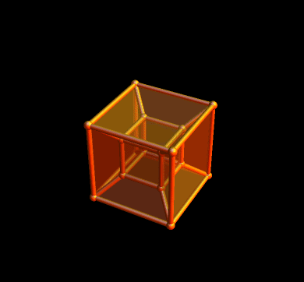

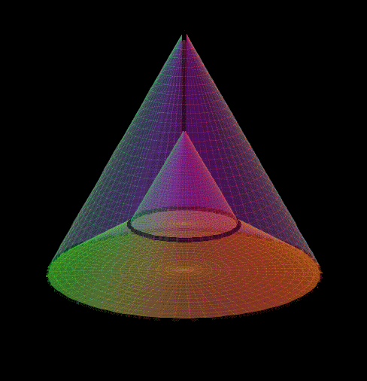
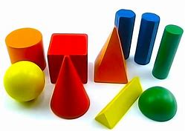

CUERPO GEOMÉTRICO
Es una figura geométrica tridimensional, es decir que posee largo, ancho y espesor. Ocupa un lugar en el espacio y por lo tanto posee un volumen.

Slide 5
Clasificación de los
CUERPOS GEOMÉTRICOS

Slide 6

Clasificación de los CUERPOS GEOMÉTRICOS
CUERPOS GEOMETRICOS
POLIEDROS
CÓNCAVOS
CUERPOS REDONDOS
CILINDROS
CONVEXOS
REGULARES
IRREGULARES
CONOS
ESFERAS

Slide 7
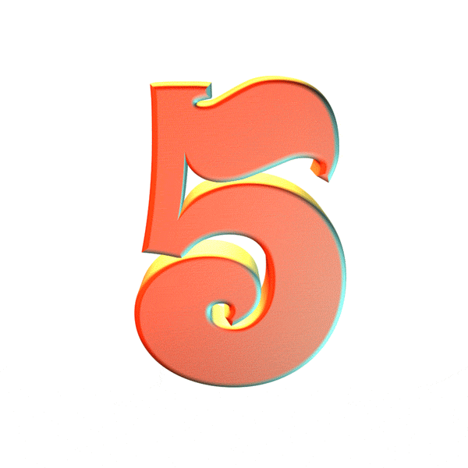

POLIEDROS Y CUERPOS REDONDOS

Slide 8
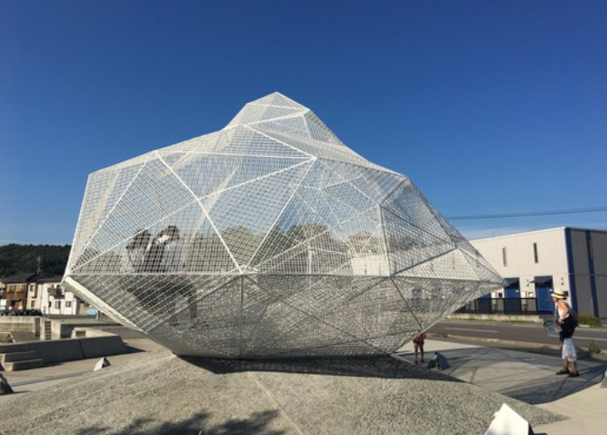
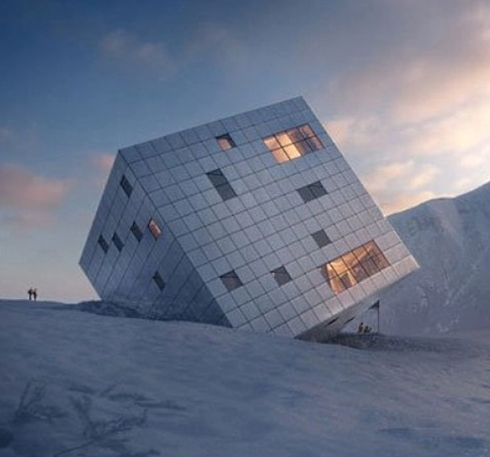
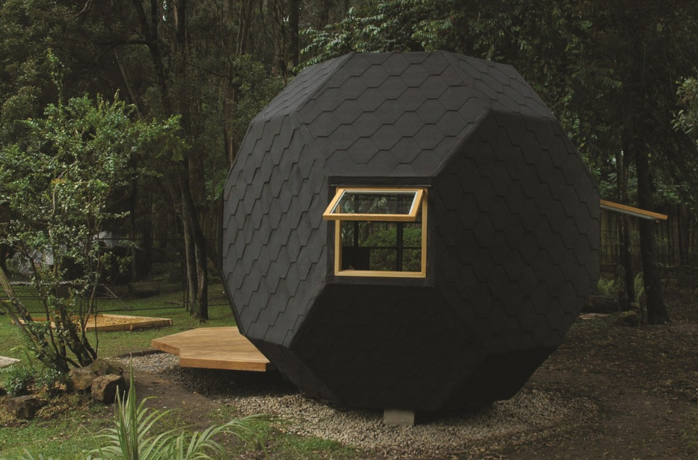
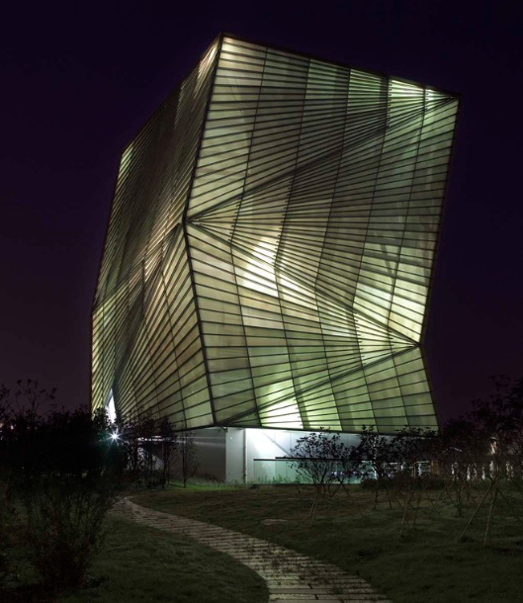
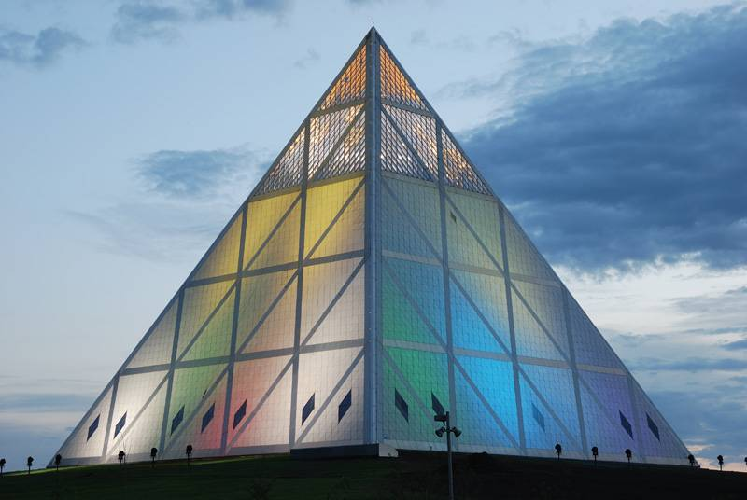
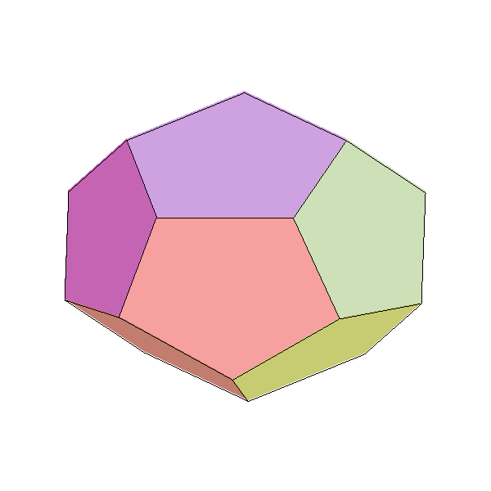
POLIEDROS
Un poliedro es un cuerpo geométrico cuyas caras son polígonos.
Refugio de montaña-ESLOVAQUIA
Poliedro habitable-COLOMBIA
Pabellón Sou Fujimoto-Isla Naoshima-JAPÓN
Centro de Tecnología de Energía Sostenible- Ningbo- CHINA
Palacio de La Paz y la Reconciliación-Astaná-KASAJISTÁN

Slide 9
POLIEDROS-Elementos

Slide 10
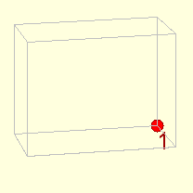
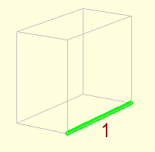
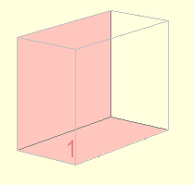
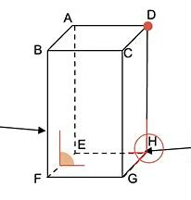
Elementos de un POLIEDRO
VÉRTICES
ARISTAS
CARAS
Vértices: Punto de intersección entre tres o más caras.
Aristas: Segmentos que resultan de la intersección entre caras
Caras: son polígonos
Ángulos Poliédricos: formados entre tres o más planos consecutivos.
ÁNGULOS DIEDROS
ÁNGULOS POLIÉDRICOS
Ángulos Diedros : formados entre dos planos consecutivos.

Slide 11
POLIEDROS-Clasificación

Slide 12
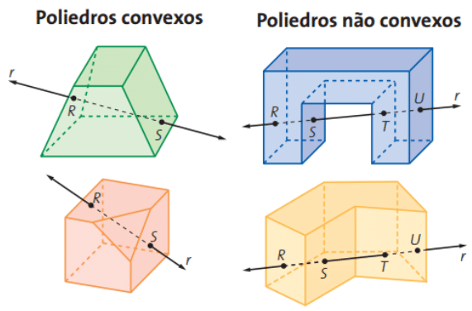
Clasificación de un POLIEDRO
CONVEXOS
CÓNCAVOS
Cuando toda recta sólo pueda cortar a su superficie en solo dos puntos.
Cuando una recta corta su superficie en más de dos puntos, por lo que posee algún ángulo diedro entrante.

Slide 13
POLIEDROS CONVEXOS

Slide 14
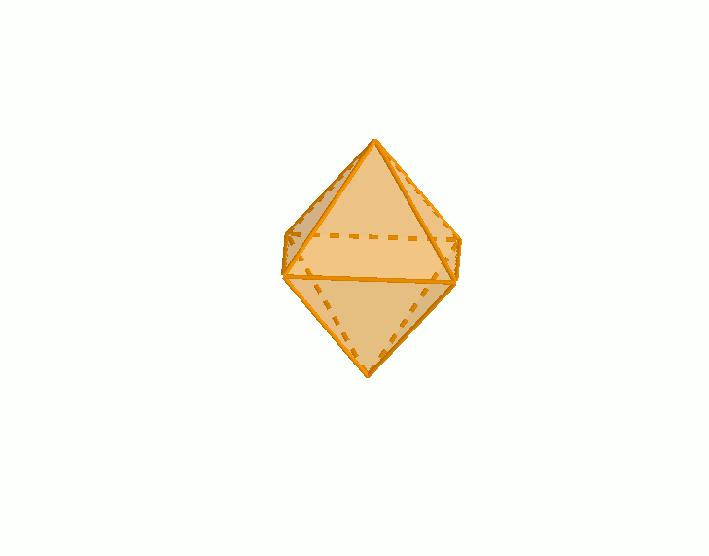
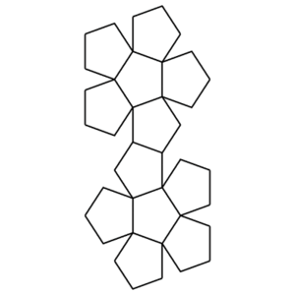
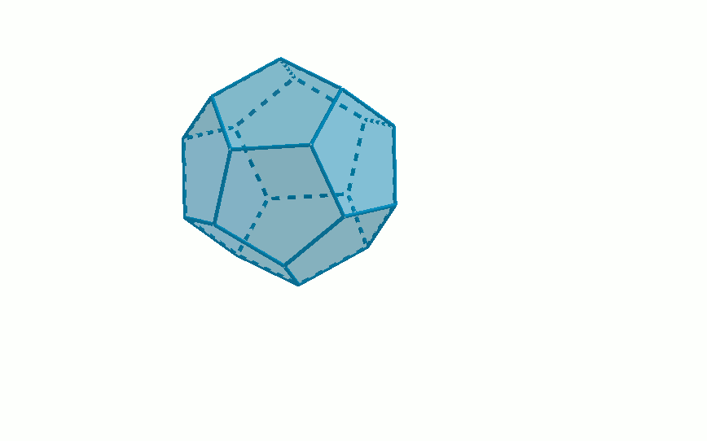
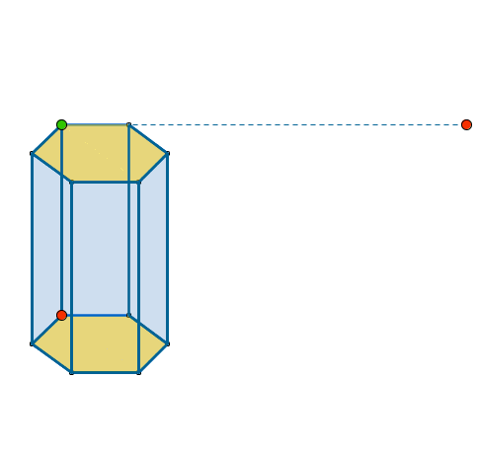
Los POLIEDROS tienen la particularidad de ser DESARROLLABLES
Se dice que son DESARROLLABLES, pues sus caras pueden ubicarse en un plano, y mediante pliegues los podemos construir.

Slide 15
POLIEDROS CONVEXOS-Clasificación

Slide 16
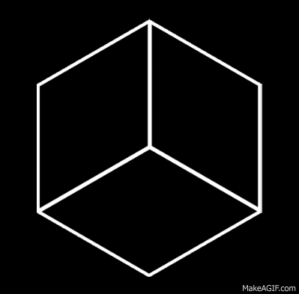
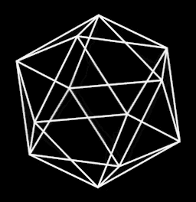
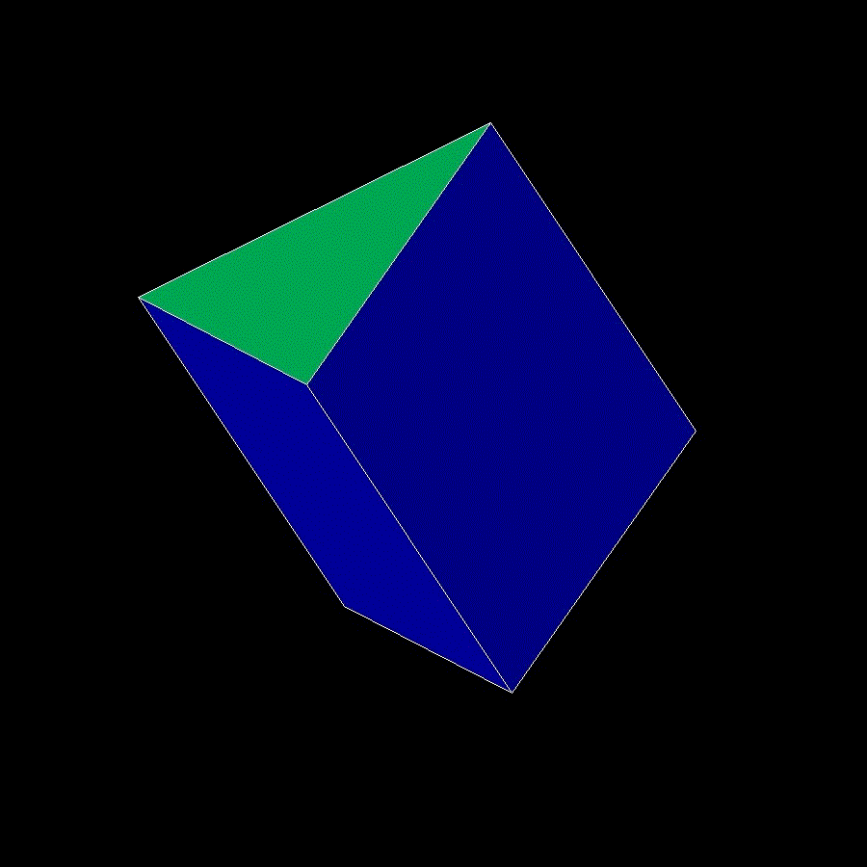
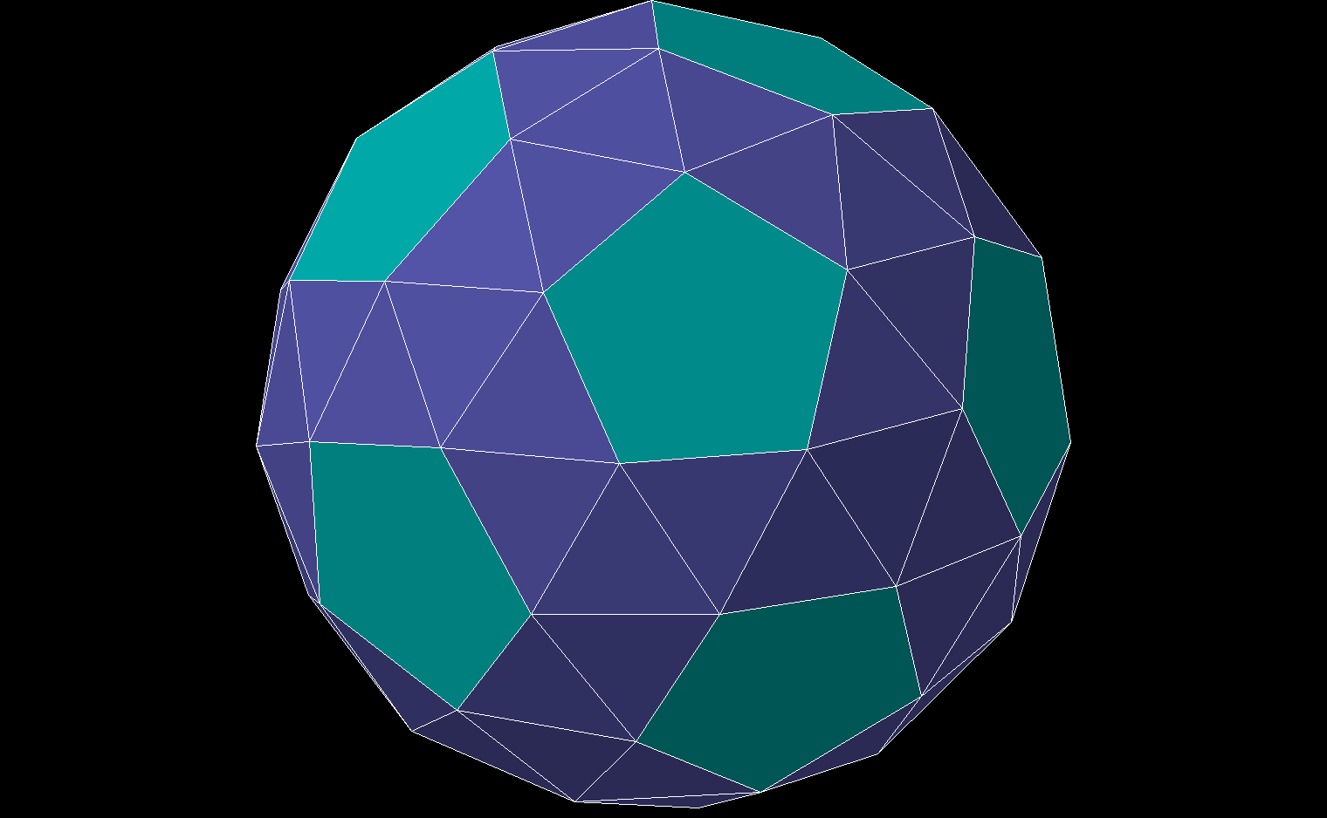
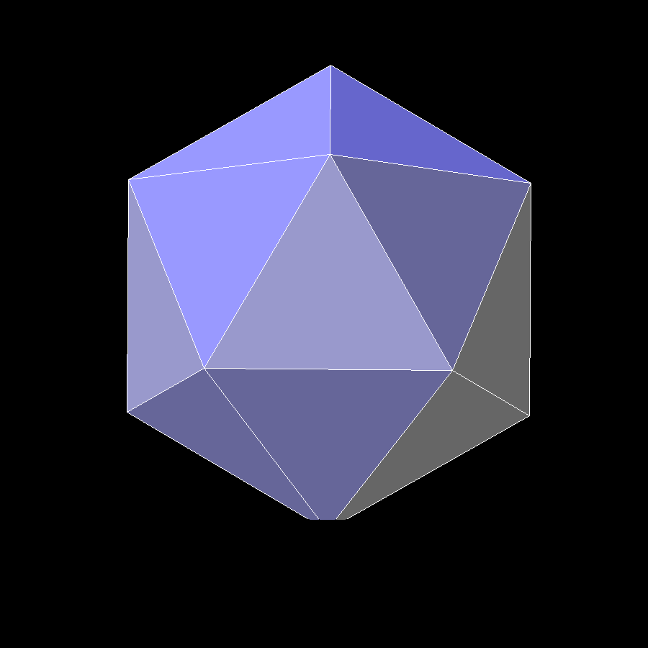
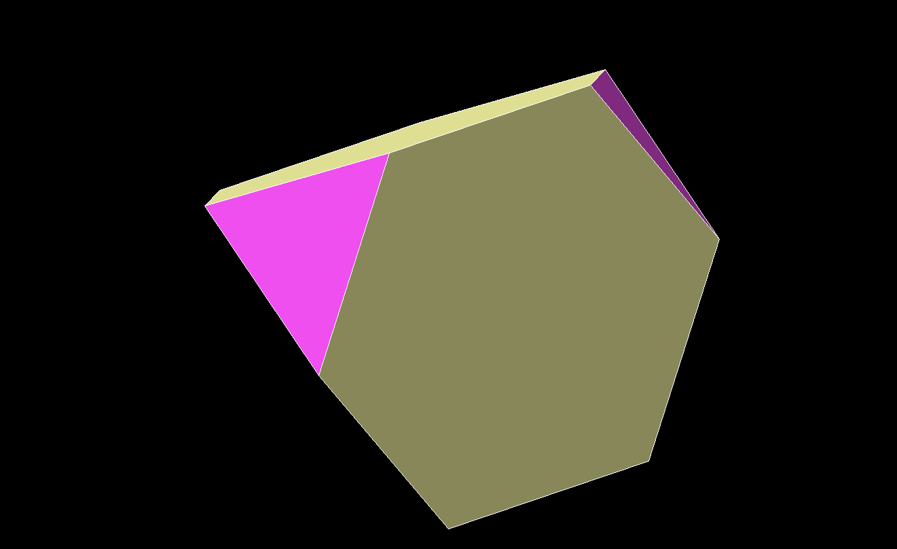
Clasificación de un POLIEDRO CONVEXO
REGULARES
IRREGULARES
Es aquel cuyas caras son polígonos regulares congruentes, por lo que todas sus aristas son de igual longitud.
En consecuencia, todos sus vértices están contenidos en una esfera y el poliedro, a su vez, encierra otra esfera.
Es aquel cuyas caras son polígonos, no todos congruentes.

Slide 17
POLIEDROS CONVEXOS REGULARES
Cálculo de Superficie lateral total y Volumen

Slide 18
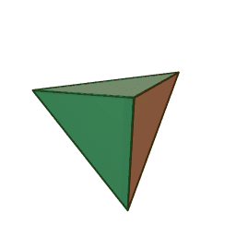
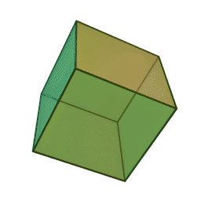
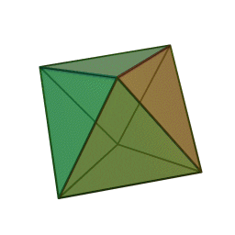
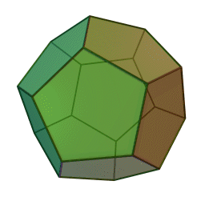
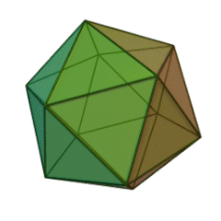
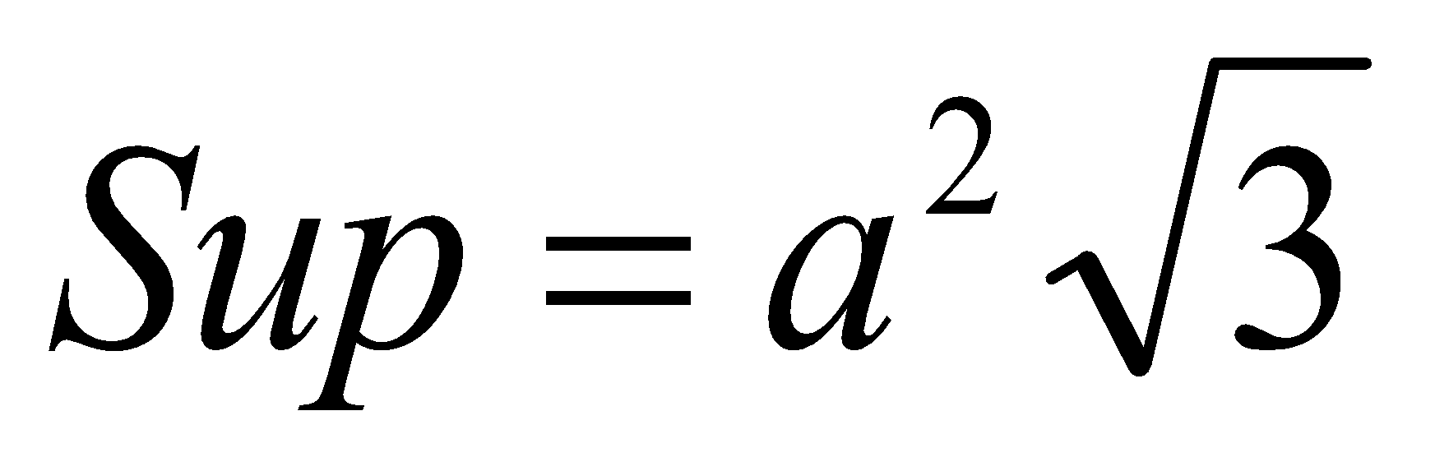
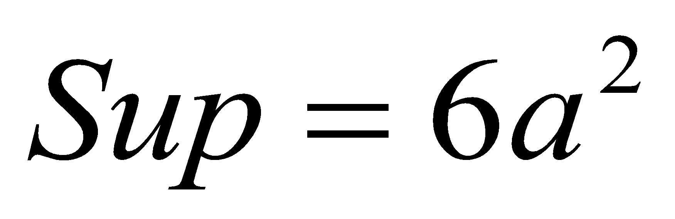
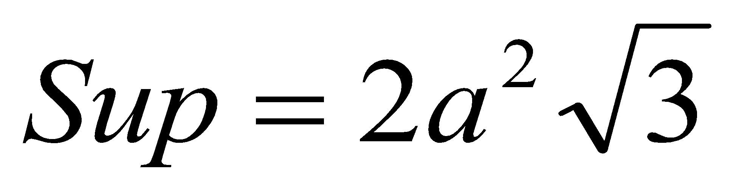
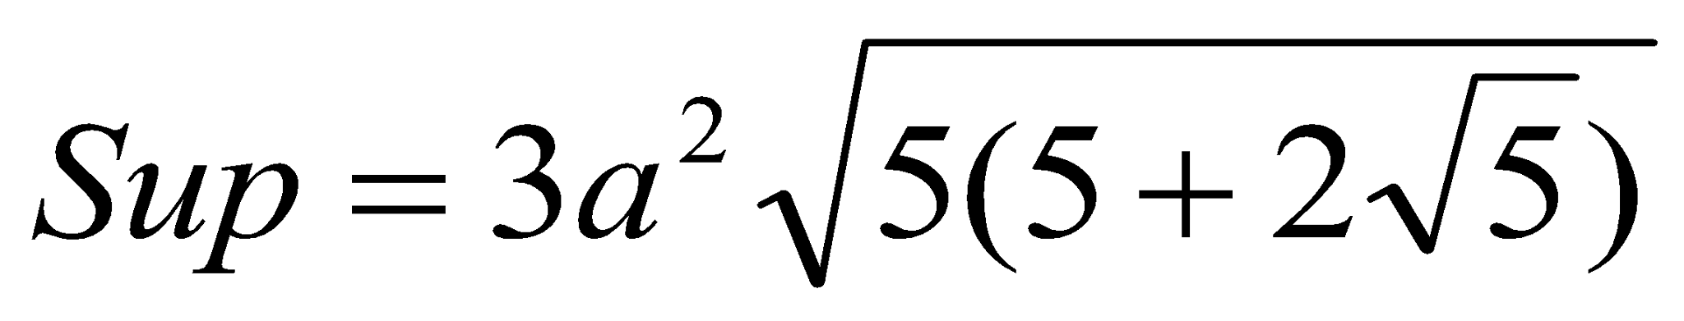
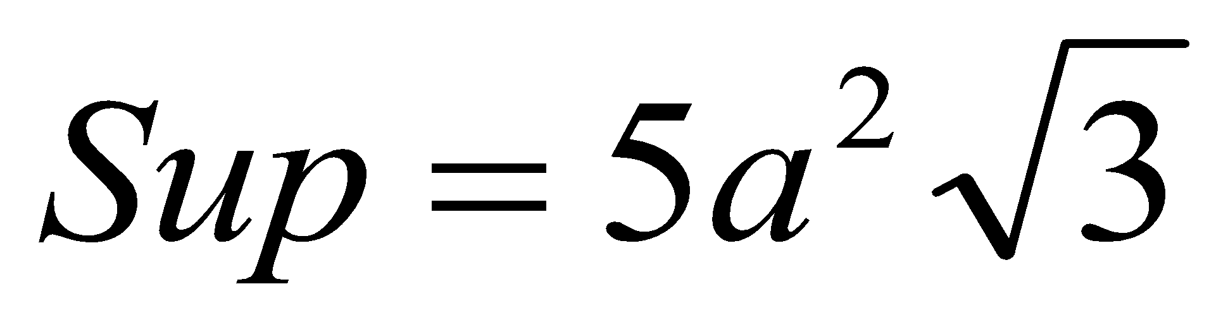
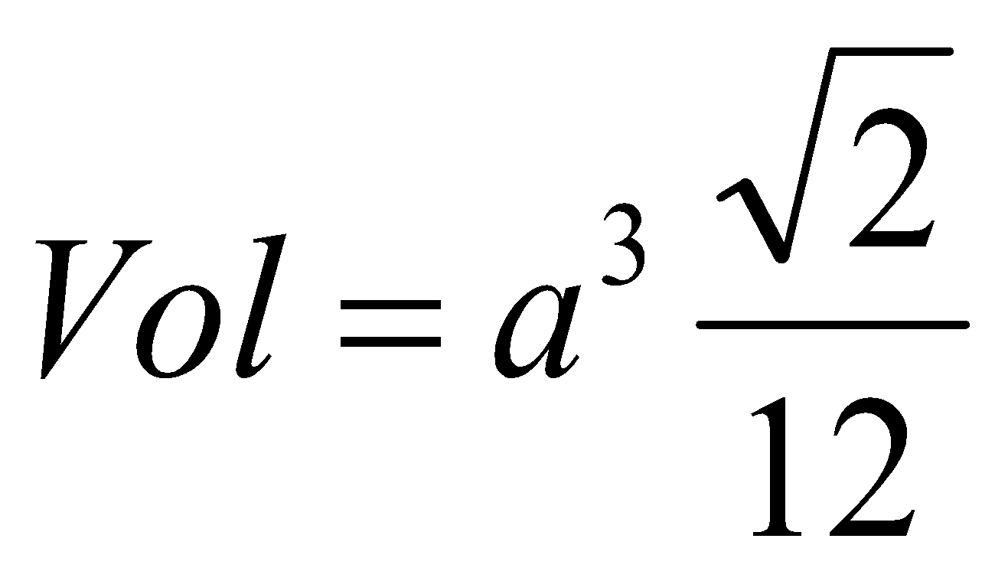
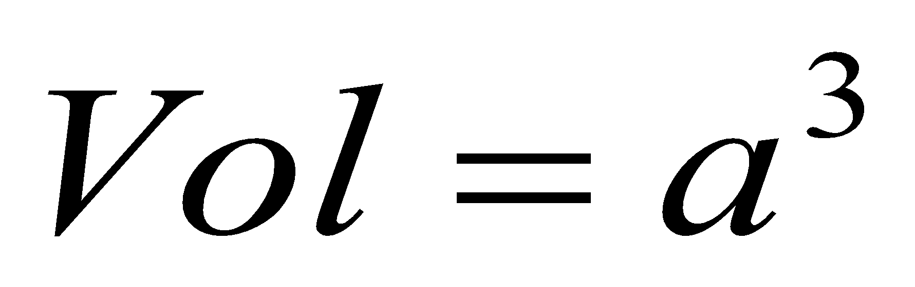
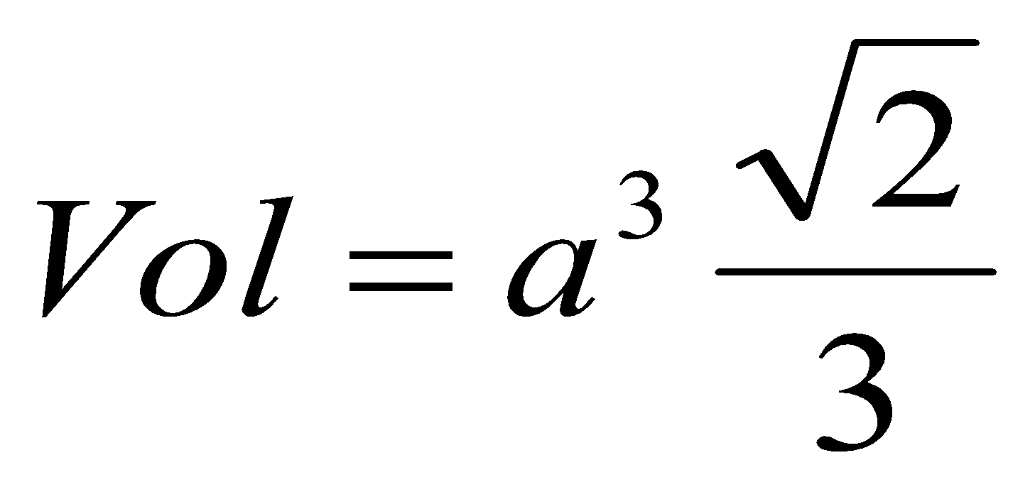
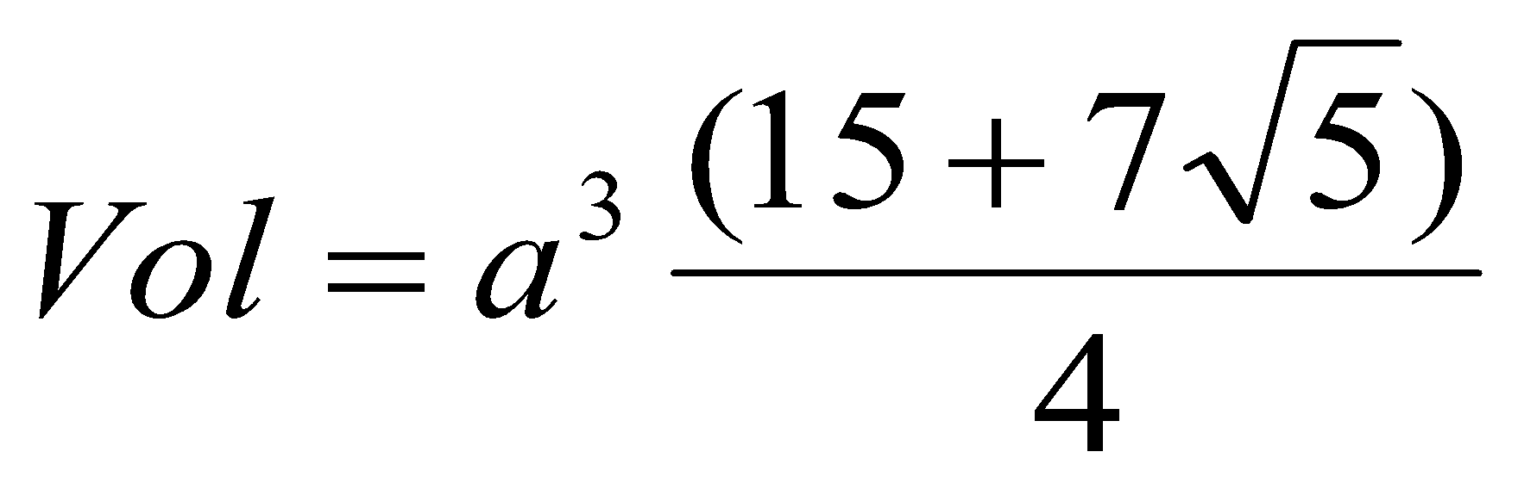
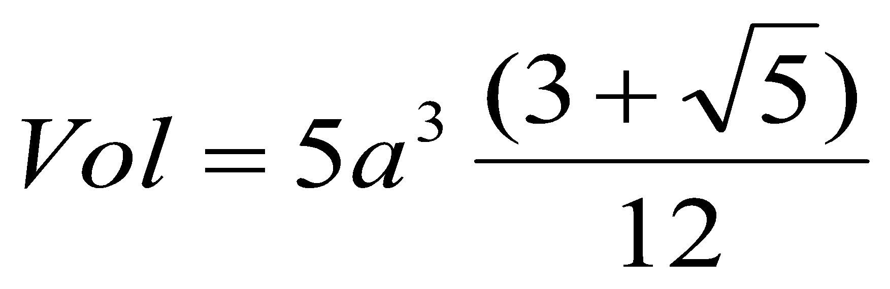
POLIEDRO CONVEXO REGULAR-Sólidos platónicos
Tetraedro
Hexaedro
Octaedro
Dodecaedro
Icosaedro
Sus 4 caras son TRIÁNGULOS EQUILÁTEROS
Sus 6 caras son CUADRADOS
Sus 8 caras son TRIÁNGULOS EQUILÁTEROS
Sus 12 caras son PENTÁGONOS REGULARRES
Sus 20 caras son TRIÁNGULOS EQUILÁTEROS
En todos los casos “a” es la ARISTA de cuerpo

Slide 19
POLIEDROS IRREGULARES - Clasificación

Slide 20
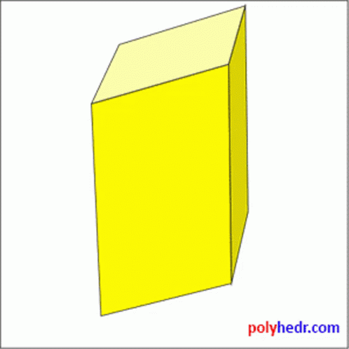
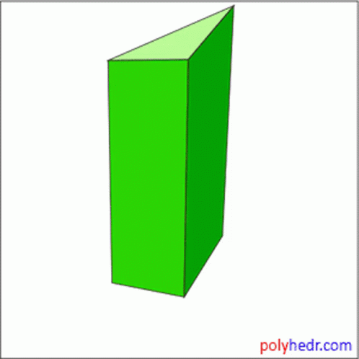
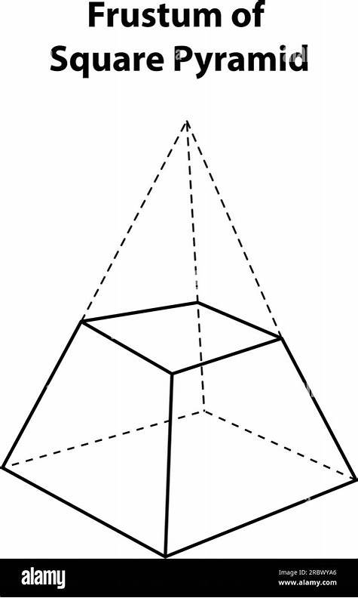
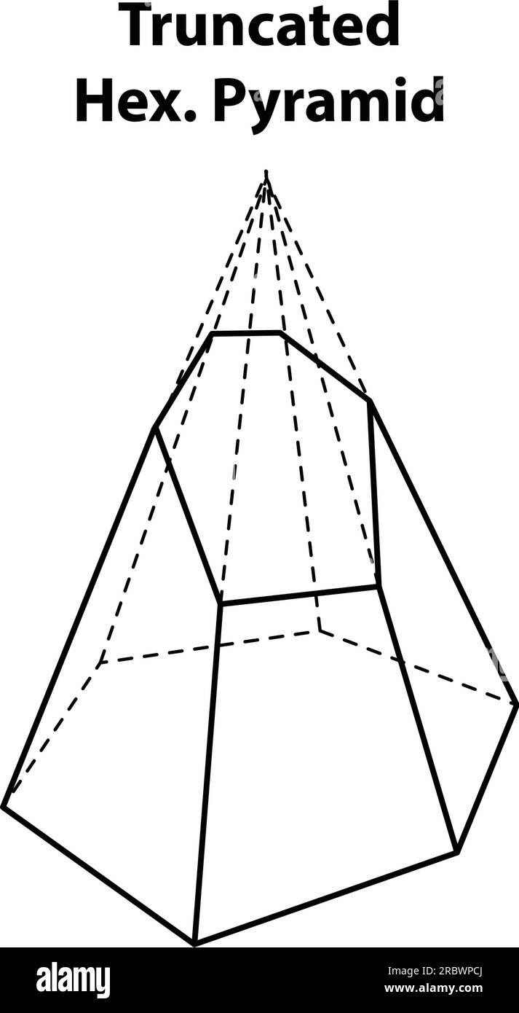
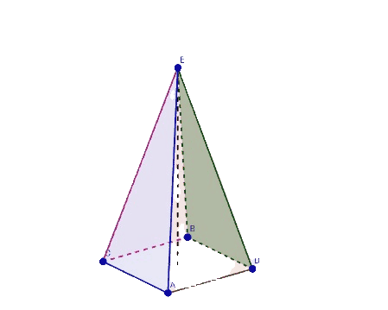









POLIEDROS IRREGULARES
POLIEDROS IRREGULARES
PRISMAS
Rectos u oblicuos
REGULARES
Su base en un polígono regular
PIRÁMIDES
Rectas u Oblicuas
REGULARES
Su base en un polígono regular
IRREGULARES
Su base es un polígono irregular
IRREGULARES
Su base es un polígono irregular
PIRAMIDE TRUNCADA
Recta u Oblicua

Slide 21


POLIEDROS IRREGULARES
Ejemplos en la Arquitectura

Slide 22






PRISMAS
Es un sólido determinado por dos polígonos paralelos y congruentes que se denominan bases y por tantos paralelogramos como lados tengan las bases, denominados caras.
Monumento a la Constitución-Madrid
Torres Satélite-MEXICO
Obelisco-Sao Paulo-BRASIL
Torres Gemelas-EEUU
Seagram Building-New York
Torres Puerta de España-Madrid

Slide 23







PIRÁMIDES
Es un cuerpo poliedro limitado por una base poligonal y por caras triangulares que convergen en un punto no coplanar con la base.
Pirámide Louvre-Paris-FRANCIA
Invernario,Alberta-CANADÁ
Capela da Luz eterna-AZORES
Vivienda en Matarraña-ESPAÑA
Pirámide Transamérica-San Francisco-EEUU
Pirámide Cestia-ROMA

Slide 24



PIRÁMIDES
TRUNCADAS
Es un cuerpo geométrico que resulta al seccionar un pirámide con un plano secante y separar la parte que contiene al vértice.
Pirámides de Indianápolis-EEUU
Misteriosas Pirámides -ESPAÑA
Pirámides de Chichén Itzá-MÉXICO

Slide 25
CUERPOS REDONDOS

Slide 26






CUERPOS REDONDOS
Son cuerpos geométricos que se caracterizan por tener una de sus caras o superficies de forma curva.
Catedral de Río de Janeiro-BRASIL
Torre del Centro Sony, Berlín-ALEMANIA
Valencia-ESPAÑA
Torre Sevilla, Andalucía-ESPAÑA

Slide 27
CUERPOS REDONDOS-Clasificación

Slide 28





Clasificación de los CUERPOS REDONDOS
CUERPOS REDONDOS
CILINDROS
CONO
EJE RECTO
Base elíptica, circular, otra
EJE OBLÍCUO
Base elíptica, circular, otra
EJE OBLÍCUO
Base elíptica, circular, otra
CONO TRUNCADO
EJE RECTO
Base elíptica, circular, otra
EJE RECTO
Base circular

Slide 29
CUERPOS REDONDOS-Características

Slide 30




Algunos CUERPOS REDONDOS tienen la particularidad de ser DESARROLLABLES
Se dice que son DESARROLLABLES, pues sus caras pueden ubicarse en un plano, y mediante pliegues los podemos construir.

Slide 31
CUERPOS REDONDOS
Cálculo de Superficie Lateral Total y Volumen

Slide 32









Cilindro
Cono
Cono Truncado
Cálculo AREA LATERAL
Comparación VOLUMEN
Cálculo AREA LATERAL
Cálculo AREA LATERAL
Área Lat. TOTAL= πrg+πr²
Área Lat. TOTAL=(π. r²)+(π. R²)+ π. (R + r)g
CONO= $\frac{1 }{3} CILINDRO$
Área Lat. TOTAL=2(π. r²)+h(2 πr)
Cálculo VOLUMEN
Cálculo VOLUMEN
Cálculo VOLUMEN
Vol= $\frac{1}{3}$(π. r²).h
Vol=$\frac{h.π}{3}$(R²+r²+R. r)
Vol=(π. r²).h

Slide 33
CUERPOS REDONDOS
Ejemplos en la Arquitectura

Slide 34





CILINDRO RECTO CIRCULAR
Cuerpo geométrico generado por la rotación de un rectángulo alrededor de un eje de rotación.
Treptower, Berlín-ALEMANIA
Torre Triana, Sevilla-ESPAÑA
Rolling Homes-LITUANIA
Nehru Planetarium,
Mumbay
Torre Copenhague, Ámsterdam-HOLANDA

Slide 35






CONO RECTO
CIRCULAR
Es un cuerpo geométrico generado por un triángulo al girar en torno a un eje.
Faros en Edimburgo
CPC B° Centro América, Córdoba-ARGENTINA
Centro Comercial-Melbourne
Torre de la Televisión, Berlín-ALEMANIA
Mecanoo, Biblioteca de la Udad de Delft
Catedral de Ntra. Sra. de la Gloria, Paraná-BRASIL

Slide 36







CONO TRUNCADO
Es un cuerpo geométrico que resulta al cortar un cono por un plano paralelo a la base y separar la parte que contiene el vértice.
Pabellón España-Expo DUBAI 2020
Planetario Udad. Sgo de Chile
Tienjin Binhai Exploratorium-CHINA
Museum of Glass, Tacoma-EEUU
Reichstag-ALEMANIA
Ben-Gurion University Senate Center-ISRAEL

Slide 37


ACTIVIDAD DE AUTOEVALUACIÓN
Escanea el código QR con la cámara de tu celular. Luego coloca tu nombre en la ventana y prepárate para responder. Tienes 30’’ para seleccionar tu respuesta correcta.

Slide 38
Ejercicios
POLIEDROS y CUERPOS REDONDOS

Slide 39

1
EJERCICIO N°1:
Calcular el ÁREA TOTAL de un dodecaedro cuya arista mide 2,0 m

Slide 40



1
EJERCICIO N°1:
Calcular el ÁREA TOTAL de un dodecaedro cuya arista mide 2,0 m
Sup= 3.(2m )²$\sqrt{5(5+2\sqrt{5)}}$
Sup= 3.(2m )²$\sqrt{47,36067978}$
Sup= (2m )²$. 20,64572881$
Sup= 82,5829 m²

Slide 41


2
EJERCICIO N°2:
Calcular la superficie lateral de un cilindro recto circular considerando sólo una de sus bases. El mismo tiene un diámetro de 6,0m y su altura es de 7,0m
h=7,0m

Slide 42
2
EJERCICIO N°2:
Calcular la superficie lateral de un cilindro recto circular considerando sólo una de sus bases. El mismo tiene un diámetro de 6,0m y su altura es de 7,0m
r= 6,0m /2= 3,0m
Área Lat. TOTAL= (π. r²)+h(2 πr)
Área Lat. TOTAL= [π. (3,0m)²]+7,0m(2 π.3,0m)
h=7,0m
Área Lat. TOTAL= 28,2743 m²+ 131,9469 m²
Área Lat. TOTAL= 160,2212 m²

Slide 43
3
EJERCICIO N°3:
Sabiendo que el volumen de un dodecaedro es de 100 m³,
calcular la medida de su arista.

Slide 44




3
EJERCICIO N°3:
Sabiendo que el volumen de un dodecaedro es de 100 m³,
calcular la medida de su arista.
100 m³= a³ . $\frac{30,65247584}{4}$
100 m³ . $\frac{4}{30,65247584}$= a³
13,04951685 m³ = a³
$\sqrt[3]{\text{13,04951685}}$ m³ = a
$2,3543$m= a

Slide 45
4
EJERCICIO N°4:
Calcular el volumen del cilindro recto circular del ejercicio anterior. El mismo tiene un diámetro de 6,0m y su altura es de 7,0m
r= 6,0m /2= 3,0m
Vol=Sup. Base x h
Vol=(π. r²).h
h=7,0m
Vol= [π. (3,0m)²]. 7,0m
Vol= 197,9201 m³

Slide 46


5
EJERCICIO N°5:
Dado un prisma regular recto de 4,0m de altura de base pentagonal, cuyo radio es de 3,0m, se pide calcular la superficie total lateral (sin incluir la base inferior).
4,0m
L
4,0m

Slide 47




5
EJERCICIO N°5:
Dado un prisma regular recto de 4,0m de altura de base pentagonal, cuyo radio es de 3,0m, se pide calcular la superficie total lateral (sin incluir la base inferior).
Sup pedida= Sup. Lateral +Sup. 1 base
Sup pedida= 5 x Sup. +Sup.
4,0m
L
4,0m
cosα=$\frac{\text{Ap}}{3,0m}$
Cos36° .3,0m=Ap
Ap.
α
3,0m
2,4270m=Ap
ω
3,0m
L/2
L/2
senα=$\frac{\text{L}\text{/2}}{3,0m}$
sen36° .3,0m=L/2
ω=$\frac{360°}{5}$=72°
1,7633m=L/2
α=$\frac{\text{ω}}{2}$=36°
3,5267m=L
1,7633m .2=L

Slide 48






5
EJERCICIO N°5:
Dado un prisma regular recto de 4,0m de altura de base pentagonal, cuyo radio es de 3,0m, se pide calcular la superficie total lateral (sin incluir la base inferior).
Sup pedida= Sup. Lateral +Sup. 1 base
Sup pedida= 5 x Sup. +Sup.
4,0m
L
4,0m
5 x Sup. =$5 ( L.4,0m)$
5 x Sup. =$5 (3,5267m .4,0m)$
5 x Sup. =$70,534 m²$
Sup. =$\frac{\text{L}\text{. 5.}\text{Ap}}{2}$
Sup. =$\frac{\text{3,5367}\text{m}\text{ . 5. 2,4270}\text{m}}{2}$
2,4270m=Ap
Sup. =$21,3987 m²$
3,5267m=L
Sup pedida=70,534 m²+ 21,3987 m²
Sup pedida=91,9327 m²

Slide 49
6
EJERCICIO N°6:
Calcular la superficie lateral de un cono recto circular que tiene 5,0m de altura y un radio es de 2,0m
h=5,0m
r= 2,0m

Slide 50



6
EJERCICIO N°6:
Calcular la superficie lateral de un cono recto circular que tiene 5,0m de altura y un radio es de 2,0m
Área Lat. TOTAL= πrg+πr²
$$g=\sqrt{{(r)}^{2}+{(h)}^{2}}$$
g
h=5,0m
$$g=\sqrt{{(2,0m)}^{2}+{(5,0m)}^{2}}$$
h=5,0m
r= 2,0m
$$g=5,3852 m$$
r= 2,0m
Área Lat. TOTAL= π 2,0m . 5,3852m.+π(2,0m)²
Área Lat. TOTAL= 46,4026 m³

Slide 51


7
EJERCICIO N°7:
Dado una pirámide regular recta de 5,0m de altura de base pentagonal, cuyo radio es de 3,0m, se pide calcular la superficie total.
5,0m
L

Slide 52


7
EJERCICIO N°7:
Dado una pirámide regular recta de 5,0m de altura de base pentagonal, cuyo radio es de 3,0m, se pide calcular la superficie total.
Sup TOTAL= Sup. Lateral +Sup. base
Sup TOTAL= 5 x Sup. +Sup.
5,0m
cosα=$\frac{\text{Ap}}{3,0m}$
Cos36° .3,0m=Ap
Ap.
α
3,0m
2,4270m=Ap
L
ω
3,0m
L/2
L/2
senα=$\frac{\text{L}\text{/2}}{3,0m}$
sen36° .3,0m=L/2
ω=$\frac{360°}{5}$=72°
1,7633m=L/2
α=$\frac{\text{ω}}{2}$=36°
3,5267m=L
1,7633m .2=L

Slide 53






7
EJERCICIO N°7:
Dado una pirámide regular recta de 5,0m de altura de base pentagonal, cuyo radio es de 3,0m, se pide calcular la superficie total.
Sup TOTAL= Sup. Lateral +Sup. base
Sup TOTAL= 5 x Sup. +Sup.
Ap. cara
h=5,0m
$${(2,4270m)}^{2}+{(5,0m)}^{2}={Ap. cara}^{2}$$
Ap. base
H=5,0m
Ap. cara
$${(2,4270m)}^{2}+{(5,0m)}^{2} ={Ap. cara}^{2}$$
$$Ap. cara=\sqrt{{(2,4270m)}^{2}+{(5,0m)}^{2}}$$
L
2,4270m
$$Ap. cara=5,5579m$$
5 x Sup. =$5 ( \frac{3,5267m . 5,5579m}{2})$
2,4270m=Ap
3,5267m=L
5 x Sup. =$49,0026 m²$

Slide 54




7
EJERCICIO N°7:
Dado una pirámide regular recta de 5,0m de altura de base pentagonal, cuyo radio es de 3,0m, se pide calcular la superficie total.
Sup TOTAL= Sup. Lateral +Sup. base
Sup TOTAL= 5 x Sup. +Sup.
Ap. cara
h=5,0m
Ap. base
Sup. =$\frac{\text{L}\text{. 5.}\text{Ap}}{2}$
Sup. =$\frac{\text{3,5367}\text{m}\text{ . 5. 2,4270}\text{m}}{2}$
Sup. =$21,3987 m²$
L
Sup TOTAL= 49,0026 m² + 21,3987 m²
Sup TOTAL= 70,4013 m²
2,4270m=Ap
3,5267m=L
5 x Sup. =$49,0026 m²$

Slide 55

8
EJERCICIO N°8:
Calcular la superficie lateral de un cono truncado recto circular que tiene 5,0m de altura y un R₌ 4,0m y r₌ 2,0m

Slide 56




8
EJERCICIO N°8:
Calcular la superficie lateral de un cono truncado recto circular que tiene 5,0m de altura y un R₌ 4,0m y r₌ 2,0m
Área Lat. TOTAL=(π. r²)+(π. R²)+ (R + r)g
$$R−r=4,0m−2,0m=2,0m$$
h=5,0m
g
$${(2,0m)}^{2}+{(5,0m)}^{2}=g^{2}$$
$$H. cara=\sqrt{{(2,0m)}^{2}+{(5,0m)}^{2}}$$
$$g=5,3851m$$
R-r
Área Lat. TOTAL=(π. 2,0m²)+(π. 4,0m²)+ (4,0m + 2,0m). 5,3851m
Área Lat. TOTAL= 164,2386 m²

Slide 57


9
EJERCICIO N°9:
Calcular la superficie total de una pirámide recta trunca de base pentagonal, de la que se conocen los siguientes datos: altura (h)=4,0m; radio de la base mayor R=3,0m; radio de la base menor (R´)=2,0m.
L´
h=5,0m
h=4,0m
L

Slide 58







9
EJERCICIO N°9:
Calcular la superficie total de una pirámide recta trunca de base pentagonal, de la que se conocen los siguientes datos: altura (h)=4,0m; radio de la base mayor R=3,0m; radio de la base menor (R´)=2,0m.
Sup TOTAL= Sup. Lateral +Sup. base¹+ Sup. base²
L´
Cálculo Sup. base¹
cosα=$\frac{\text{Ap}}{3,0m}$
h=5,0m
Cos36° .3,0m=Ap
h=4,0m
2,4270m=Ap
Ap.
α
3,0m
L
senα=$\frac{\text{L}\text{/2}}{3,0m}$
ω
3,0m
sen36° .3,0m=L/2
L/2
L/2
1,7633m=L/2
1,7633m .2=L
ω=$\frac{360°}{5}$=72°
3,5267m=L
Sup. base¹ =$\frac{\text{L}\text{. 5.}\text{Ap}}{2}$
Sup. base ¹=$\frac{\text{3,5367}\text{m}\text{ . 5. 2,4270}\text{m}}{2}$
α=$\frac{\text{ω}}{2}$=36°
Sup. Base¹=$21,3987 m²$

Slide 59




9
EJERCICIO N°9:
Calcular la superficie total de una pirámide recta trunca de base pentagonal, de la que se conocen los siguientes datos: altura (h)=4,0m; radio de la base mayor ®=3,0m; radio de la base menor (R´)=2,0m.
Sup TOTAL= Sup. Lateral +Sup. base¹+ Sup. base²
L´
Cálculo Sup. base²
cosα=$\frac{\text{Ap}}{3,0m}$
h=5,0m
Cos36° .2,0m=Ap
h=4,0m
1,6180m=Ap
Ap.
α
2,0m
L
senα=$\frac{\text{L}\text{/2}}{2,0m}$
ω
2,0m
sen36° .2,0m=L/2
L/2
L/2
1,1756m=L/2
1, 1756m .2=L
ω=$\frac{360°}{5}$=72°
2,3512 m=L
Sup. base¹ =$\frac{\text{L}\text{. 5.}\text{Ap}}{2}$
Sup. base ¹=$\frac{\text{2,3512}\text{m}\text{ . 5. 1,6180}\text{m}}{2}$
α=$\frac{\text{ω}}{2}$=36°
$$21,3987 m²$$
Sup. Base²=$9,5106 m²$

Slide 60








9
EJERCICIO N°9:
Calcular la superficie total de una pirámide recta trunca de base pentagonal, de la que se conocen los siguientes datos: altura (h)=4,0m; radio de la base mayor ®=3,0m; radio de la base menor (R´)=2,0m.
1,6180m=Ap²
Sup TOTAL= Sup. Lateral +Sup. base¹+ Sup. base²
L´
Cálculo Sup. Lateral (Sup. 5 trapecios)
h=5,0m
h=4,0m
$${(0,809m)}^{2}+{(4,0m)}^{2}={H. cara}^{2}$$
2,4270m=Ap¹
$$H. cara=\sqrt{{(0,809m)}^{2}+{(4,0m)}^{2}}$$
$$H. cara=4,0809m$$
L
H de la cara
h=4,0m
2,3512 m=L´
1,6180m=Ap²
Sup Lateral = 5 . $\frac{\text{base}\text{1}\text{ + }\text{base}\text{ 2}}{2}$ . H
$$9,5106 m²$$
Ap¹ - Ap²
H$=4,0809m$
Sup Lateral = 5 . $\frac{3,5267m\text{+ }2,3512m}{2}$ . 4,0809m
2,4270m-1,6180m= Ap¹ - Ap²
0,809m= Ap¹ - Ap²
Sup Lateral = 60 m²
$$21,3987 m²$$
3,5267m=L
2,4270m=Ap¹

Slide 61
9
EJERCICIO N°9:
Calcular la superficie total de una pirámide recta trunca de base pentagonal, de la que se conocen los siguientes datos: altura (h)=4,0m; radio de la base mayor ®=3,0m; radio de la base menor (R´)=2,0m.
Sup TOTAL= Sup. Lateral +Sup. base¹+ Sup. base²
L´
h=5,0m
Sup TOTAL= 60m²+21,3987 m²+ 9,5106 m²
h=4,0m
L
Sup TOTAL= 90,9093m²
1,6180m=Ap²
$$9,5106 m²$$
Sup Lateral = 60 m²
$$21,3987 m²$$
2,4270m=Ap¹

Slide 62
10
EJERCICIO N°10:
Calcular el volumen del cono recto circular que tiene 5,0m de altura y un radio es de 2,0m
h=7,0m
r= 2,0m

Slide 63




10
EJERCICIO N°10:
Calcular el volumen del cono recto circular que tiene 5,0m de altura y un radio es de 2,0m
Vol= $\frac{1}{3}$(π. r²).h
Vol= $\frac{1}{3}$(π. 2,0m²).5,0m
h=7,0m
r= 2,0m
Vol= $20,9440 m³$
$$g=5,3852 m$$

Slide 64



CRONOGRAMA
Hoy 21-04 vence la entrega del
T. Práctico N° 3: POLÍGONOS
  https://faud.aulavirtual.unc.edu.ar/
Encontraras el cronograma aquí:

Slide 65


ACTIVIDAD COLABORATIVA

Slide 66
OTROS Ejercicios
CUERPOS GEOMETRICOS

Slide 67




15
EJERCICIO N°15:
Calcular el volumen del cono truncado recto circular del ejercicio anterior que tiene 5,0m de altura y un R₌ 4,0m y r₌ 2,0m
Vol=$\frac{h.π}{3}$(R²+r²+R. r)
Vol=$\frac{5,0m.π}{3}$(4,0m²+2,0m²+4,0m. 2,0m)
Vol=$146,6076 m³$
$$g=5,3851m$$

Slide 68




2
EJERCICIO N°2:
Si incrementamos el largo de la arista de un dodecaedro ,que mide 2,0 m, en un 20%. ¿Cuál será el incremento porcentual de su superficie?
a_{1= 2,0m+2,0m} . $\frac{20}{100}$
a_{1= 2,4m}
Sup= 3.(2,4m )²$\sqrt{5(5+2\sqrt{5)}}$
Sup= 3.(2,4m )²$\sqrt{47,36067978}$
Si a=2,0 m Sup.= 82,5829 m²
Sup= (2,4m )²$. 20,64572881$
82,5829 m²------------100%
Sup= 118,9193979 m²
36,3365 m²-------------x
118,9193979 m² - 82,5829 m²= 36,3365 m²
Incremento = 44%

Slide 69

5
EJERCICIO N°5:
Calcular el volumen del prisma del ejercicio anterior, de 4,0m de altura y base pentagonal cuyo radio es de 3,0m
Vol.= Sup. Base . h
h=4,0m
L
Vol.= 21,3987 m² . 4,0m
4,0m
Vol.= 85,5948 m³
Sup. =$21,3987 m²$

Slide 70




7
EJERCICIO N°7:
Dado una pirámide regular recta de 5,0m de altura de base pentagonal, cuyo radio es de 3,0m, se pide su volumen encerrado.
Vol.= $\frac{\text{Sup}\text{. }\text{base}\text{ . }\text{h}}{3}$
Ap. cara
h=5,0m
Vol.= $\frac{\text{21,3987 }\text{m}²\text{. 5,0}\text{m}}{3}$
Ap. base
Vol.= $35,6645 m³$
L
2,4270m=Ap
3,5267m=L
Sup. =$21,3987 m²$

Slide 71


9
EJERCICIO N°9:
Calcular el volumen de la pirámide recta trunca del ejercicio anterior, base pentagonal de la que se conocen los siguientes datos: altura (h)=4,0m; radio de la base mayor R=3,0m; radio de la base menor (R´)=2,0m.
$Vol=\frac{h}{3} (A+A^{′}+\sqrt{A.A^{′}}$)
L´
h=5,0m
$Vol=\frac{4,0m}{3} (21,3987m²+9,5106m²+\sqrt{21,3987m^{2}.9,5106m²}$)
h=4,0m
L
$$Vol=60,2335 m³$$
1,6180m=Ap²
$$9,5106 m²$$
Sup Lateral = 60 m²
$$21,3987 m²$$
2,4270m=Ap¹

